Slide 1
«ТЕХНОЛОГИЯ ПРОБЛЕМНОГО ОБУЧЕНИЯ В ДЕТСКОМ САДУ»
Воспитатель: Абрамцова Е.В.

Slide 2
«Знания только тогда знания, когда они приобретаются усилиями своей мысли, а не одной лишь памятью.»
Л.Н. Толстой

Slide 3
ТЕХНОЛОГИЯ ПРОБЛЕМНОГО ОБУЧЕНИЯ -
это организация продуктивной учебно-познавательной деятельности воспитанников по усвоению знаний и способов умственной деятельности путем восприятия учебного материала в условиях проблемной ситуации, самостоятельного анализа проблемных ситуаций, формулировки проблем и их решение посредством выдвижения гипотез, предположений, их обоснования, доказательства и проверки правильности решения.

Slide 4
ПРОБЛЕМНОЕ ОБУЧЕНИЕ -
– это система методов и средств обучения, основой которого выступает моделирование реального творческого процесса за счет создания проблемной ситуации и управления поиском решения проблемы; это тип развивающего обучения, в котором сочетаются систематическая самостоятельная поисковая деятельность воспитанников с усвоением ими готовых выводов науки.

Slide 5
Джон Дьюи - американский психолог, философ и педагог (1859-1952).
Один из четырёх педагогов, определивших по решению ЮНЕСКО 1988 года, способ педагогического мышления xx века.
«Человек, по-настоящему мыслящий, черпает из своих ошибок не меньше познания, чем из своих успехов.» (Д.Дьюи)

Slide 6
Советские педагоги, основоположники проблемного обучения в нашей стране
Т.В.Кудрявцев
И.Я. Лернер
А.М. Матюшкин
М.И.Махмутов
М.Н.Скаткин

Slide 7
Задачи проблемного обучения :
- развитие творческого, диалектического мышления и способностей воспитанников, их творческих умений;
- усвоение ими знаний, умений и навыков, добытых в ходе активного поиска и самостоятельного решения проблем;
- воспитание активной творческой личности ребёнка, умеющего видеть, ставить и разрешать нестандартные проблемы.

Slide 8
ОСНОВНЫЕ ПСИХОЛОГИЧЕСКИЕ УСЛОВИЯ ДЛЯ УСПЕШНОГО ПРИМЕНЕНИЯ ПРОБЛЕМНОГО ОБУЧЕНИЯ :
1. Проблемные ситуации должны отвечать целям формирования системы знаний.
2. Быть доступными для дошкольников.
3. Должны вызывать собственную познавательную деятельность и активность.
4. Задания должны быть таковыми, чтобы дошкольник не мог выполнить их, опираясь на уже имеющиеся знания, но достаточными для самостоятельного анализа проблемы и нахождения неизвестного.

Slide 9
ПРОБЛЕМНОЕ ОБУЧЕНИЕ
ДОСТОИНСТВА
НЕДОСТАТКИ
1. Высокая самостоятельность дошкольников;
2. Формирование познавательного интереса или личностной мотивации дошкольников;
3. Развитие мыслительных способностей детей.
1. Требует больших затрат времени для усвоения одного и того же объема знаний

Slide 10
ЭТАПЫ ПРОБЛЕМНОГО ОБУЧЕНИЯ
1) осознание общей проблемной ситуации;
2) анализ проблемной ситуации, формулировка конкретной проблемы;
3) решение проблемы (выдвижение, обоснование гипотез, последовательная их проверка);
4) проверка правильности решения проблемы

Slide 11
ФОРМЫ ОРГАНИЗАЦИИ ПРОБЛЕМНОГО ОБУЧЕНИЯ:
Проблемный вопрос;
Проблемная задача;
Проблемная ситуация;

Slide 12
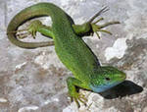
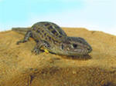
ПРОБЛЕМНЫЙ ВОПРОС -
это не просто воспроизведение знания, которое уже знакомо детям, а поиск ответа на основе рассуждения;
Проблемные вопросы :«почему?», «зачем»?
Пример:
«Как вы думаете, почему в природе можно встретить ящериц и зелёного цвета и желтовато-коричневого?»

Slide 13
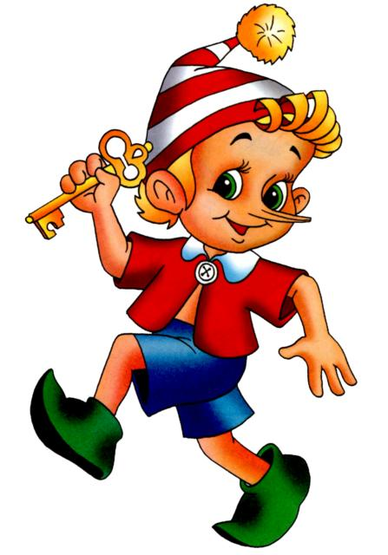
ПРОБЛЕМНАЯ ЗАДАЧА
УСЛОВИЕ
ВОПРОС
Пример:
Буратино уронил ключ в воду, его надо достать. Но прыгнув в воду, Буратино всплывает.
Как ему помочь?

Slide 14
ПРОБЛЕМНАЯ СИТУАЦИЯ -
это интеллектуальное затруднение человека, возникающее в случае, когда он не может достичь цели известным ему способом, что побуждает его новый способ объяснения или действия.

Slide 15
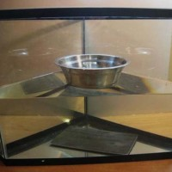
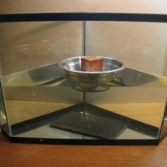
ПРОБЛЕМНАЯ СИТУАЦИЯ : Металлические предметы в воде тонут, но корабль, построенный из металла, плавает. Возникает противоречие, неопределённость, почему?

Slide 17
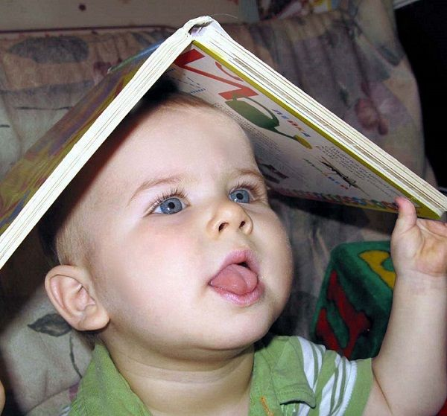
Он взрослых изводил вопросом «почему?»
Его прозвали «маленький философ».
Но только вырос он, как начали ему
Преподносить ответы без вопросов.
И с этих пор он больше никому
Не задает вопросов «почему?»
(С.Я.Маршак)

Slide 18
СПАСИБО ЗА ВНИМАНИЕ!

